Slide 1
Ассоциация классических университетов России
Будет ли формирующаяся в России Национальная система квалификаций (НСК) способствовать гармонизации системы российского высшего образования с мировыми образовательными системами и повышению качества подготовки специалистов?
Предложение к дискуссии
Караваева Евгения Владимировна
Исполнительный директор АКУР, кандидат физ.-мат. наук
Международный Форум «Алтай-Азия» Барнаул, 22 сентября 2016 год

Slide 2
Как формируется и функционирует НСК в странах, способствующих карьерному росту работников и реализующих систему образования LLL
Сфера труда
профессиональные квалификации и компетенции работников
Национальная рамка квалификаций (НРК)
Описание иерархии уровней профессиональных квалификаций через характер знаний и умений, уровень ответственности и самостоятельности
Сфера образования
квалификации (степени) по основному и дополнительному образованию
Рынок труда
Предметная область
Рамочные стандарты качества образовательных программ: универсальные компетенции (УК), soft skills, профессиональные компетенции (ПК) выпускников
Отрасль экономики
Отраслевая рамка квалификаций
Отрасль экономики
Отрасль экономики
Профессиональный стандарт
Группы задач деятельности, задачи деятельности, требуемые компетенции, уровни квалификаций
Образовательные модули
ПК под задачи деят.
Образовательные программы Б, М, PhD,
УК и ПК выпускников
Система сертификации компетенций и результатов обучения, полученных в процессе формального (основного и дополнительного) и неформального обучения,
Образование в течение всей жизни (LLL)

Slide 3
Особенности формирования НСК России
«Перевернутая» последовательность действий и пропуск ряда важных этапов:
2011 год - утверждены и введены в действие Перечень специальностей и Направлений подготовки и ФГОС на основе планируемых компетенций выпускников
2013 год - без определения и описания всей структуры рынка труда (полного набора отраслей экономики и требуемых для их развития видов и задач деятельности), без разработки Отраслевых рамок квалификаций утверждены сотни профессиональных стандартов (ПС), основанных не на компетенциях работников, а на производимых этими работниками действиях (фиксация сегодняшнего дня, опасность потерять развитие)

Slide 4
Особенности формирования НСК России
2014 год Минтрудом России утвержден Реестр профессиональных стандартов (видов профессиональной деятельности), выделены 34 области профессиональной деятельности. Получившаяся структура не гармонизирована с МСКЗ-08, использует разные подходы в выделении областей деятельности («Образование», «Здравоохранение» и «Административно-управленческая и офисная деятельность»), при этом не содержит ряд ключевых областей деятельности (например Научно-исследовательскую деятельность).
2015 год – в ФЗ «Об образовании в Российской Федерации» внесена норма о необходимости обновления (актуализации) образовательных стандартов на основе профессиональных в течение одного года после введения профессиональных стандартов. До конца 2016 года все ФГОС высшего образования должны быть актуализированы.

Slide 5
Особенности формирования НСК России
В системе проф. образования России (основного и дополнительного) нет инструмента «переноса и накопления результатов обучения» с целью их последующей сертификации, так как программы СПО и ДПО вообще не применяют систему зачетных единиц при оценивании общих трудозатрат для достижения заданных результатов обучения. Без преодоления этого барьера в России невозможно будет построить систему образования в течение всей жизни (LLL)
В связи с отсутствием общей модели компетенций работников и выделенных инвариантов (Универсальных компетенций для всех работников, компетенций – общих для отраслей), отсутствием взаимосвязей между областями деятельности, а также в связи с проблемой, обозначенной в предыдущем пункте в Российской НСК сегодня нет основы для формирования Независимой оценки и сертификации квалификаций

Slide 6
Европейская система квалификаций
Европейская рамка квалификаций (ЕРК)
Рынок труда
Рынок труда
Образование
Профессиональные квалификации и компетенции (НРК, отраслевые рамки квалификаций и компетенций, профессиональные стандарты)
Уровни квали-фикации
8
7
6
5
4
3
2
1
Квалификации по образованию
ЕПВО
PhD
M
Б
короткий цикл ВО
Характер знаний
Характер умений
Компетенции (степень ответственности и автономности)
Reference Points
для предметных областей (универсальные и профессиональные компетенции выпускников)
МСКЗ-2008
МСКО-2011
Система сертификации компетенций и результатов обучения, полученных в процессе формального (основного и дополнительного) и неформального обучения (ключевой элемент - ECTS)

Slide 7
Важно!
Уровень профессиональной
квалификации
(характер работы, уровень формального образования, объем неформального обучения и опыта работы)
Группы и подгруппы занятий в соответствии с МСКЗ-2008
Уровень квалификации по образованию
(дескрипторы: характер знаний, характер умений, отношение; минимальный объем кредитов ECTS для получения квалификации определенного уровня)
Области образования и предметные области
МСКО-2011
Достижение профессиональной квалификации наряду с формальным образованием может быть осуществлено через сертификацию компетенций (или РО), полученных через доп. или неформальное образование, через опыт деятельности (ECTS)

Slide 8
Как НСК работает в США?
В основе Национальной модели профессиональной занятости США лежит базовая Пирамида Компетенций работников, разработанная отделом занятости и профессиональной подготовки министерства труда (Department of Labor) США в сотрудничестве с представителями ключевых отраслей промышленности (опубликована в 2008 году).
На основе базовой модели каждая наукоемкая и высокотехнологичная отрасль промышленности, а также отрасль, обладающая ключевым влиянием на экономику страны сегодня и (или) завтра создает Отраслевую Пирамиду компетенций (отраслевую рамку компетенций и квалификаций), предназначенную для описания согласованных требований работодателей отрасли, сертификации полученных в процессе основного или дополнительного образования компетенций работников, разработки образовательных программ и модулей

Slide 9
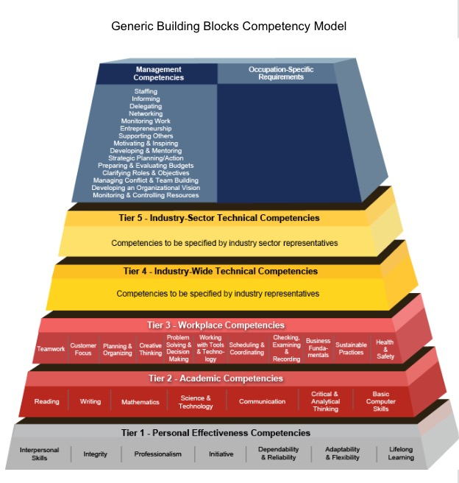
Универсальная Пирамида компетенций работника (США) http://www.onetonline.org/

Slide 10
Содержание нижних блоков Универсальной Пирамиды компетенций работников (США)
Уровни 1-3 “основные компетенции “ , относящиеся ко всем отраслям сразу
1 - компетенции, относящиеся к личной эффективности (социально-личностные), лежат в основании пирамиды, поскольку необходимы для любой области занятости.
2 - академические компетенции - как правило, приобретаются в процессе формального обучения и включают в себя когнитивные функции и способы мышления. Эти компетенции в той или иной мере необходимы для всех областей занятости.
3 - компетенции, относящиеся к рабочему месту (“soft skills”), включают в себя личные качества и мотивации, а также взаимоотношения с сотрудниками и управление собой. Они также актуальны практически для всех областей занятости
Уровни 4-5 – "технические (профессиональные) компетенции", относящиеся к конкретной отрасли или сектору.
4 - технические компетенции, относящиеся к отрасли в целом. Они основаны на компетенциях более низкого уровня, но более специализированы для конкретных нужд данной отрасли.
5 - технические компетенции, относящиеся к конкретному сектору отрасли.
Включение в модель компетенций, общих для отрасли в целом, облегчает перемещение внутри различных секторов.
Модель поддерживает развитие рабочей силы, обладающей и горизонтальной и вертикальной мобильностью.

Slide 11
Содержание верхних блоков Универсальной Пирамиды компетенций работников (США)
Компетенции управления (левый блок наверху пирамиды)
Управление кадрами, Информирование, Делегирование полномочий, Cоздание сети деловых связей и контактов, Мониторинг работы, Предпринимательство, Поддержка подчиненных, Способность мотивировать и вдохновлять, - Поддержка профессионального развития подчиненных и наставничество, Стратегическое планирование, Подготовка и оценка бюджетов, Разъяснение ролей и задач, Управление конфликтами и работа в команде, Разработка организационного видения, Мониторинг и контроль ресурсов
Узкоспециализированные требования, относящиеся к конкретному роду деятельности (правый блок наверху пирамиды)

Slide 12
США – Национальная модель компетенций
КАТАЛОГИ КОМПЕТЕНЦИЙ всех уровней сложности для различных областей деятельности и уровней квалификаций
(открытые электронные ресурсы)
ОБРАЗОВАТЕЛЬ-
НЫЕ МОДУЛИ
и
ОБРАЗОВАТЕЛЬ-НЫЕ ПРОГРАММЫ
для формирования требуемых компетенций
(открытые электронные ресурсы)

Slide 13
В формирующейся НСК России на сегодня нет содержательной и методологической основы для организации системы подготовки высококвалифицированных кадров
Некоторые цифры:
Из более 800 утвержденных ПС:
шестой уровень профессиональной квалификации (образование – бакалавриат или СПО+ДПО) содержится в 405 ПС,
седьмой уровень профессиональной квалификации (образование – специалитет или магистратура) содержится менее, чем в 300 ПС;
Восьмой уровень профессиональной квалификации (образование - аспирантура, ординатура или магистратура +ДПО) содержится в 60 ПС
Девятый уровень профессиональной квалификации содержится только в 4 ПС

Slide 14
В формирующейся НСК России на сегодня нет содержательной и методологической основы для организации системы подготовки высококвалифицированных кадров
Причины:
1) Наукоемкие и высокотехнологичные виды деятельности в утвержденных ПС отсутствуют;
2) Отдельная область деятельности «Наука» в Реестре Минтруда не выделена; в Справочник востребованных на рынке труда, новых и перспективных профессий, утвержденный Минтрудом в 2015 г. и обновленный в 2016 г., профессия научного работника (научного сотрудника, исследователя) не включена!
3) Все профессиональные стандарты основаны на действиях работников, а не на компетенциях (ориентация на требования сегодняшнего дня, а не на развитие), что создает реальную опасность при актуализации образовательных стандартов потерять фундаментальные основы ВО, превратить ВО в процесс натаскивания на трудовые функции
4) Нет Национальной рамки квалификаций и Универсальной модели компетенций работников, нет единого подхода разработчиков ПС к описанию одних и тех же типов трудовых функций (организационная, проектная и т.п.).

Slide 15
Организационные проблемы сопряжения образовательных и профессиональных стандартов
Организационно-методическое сопровождение разработки и применения Профессиональных стандартов возложено на Советы по профессиональным квалификациям (СПК). Нет единого принципа создания СПК! Они создаются и не по области деятельности и не по отраслям экономики. Более половины ПС не курируются никакими СПК! Абсолютное большинство СПК вообще не видят своих интересов в наукоемких (фундаментальных) направлениях подготовки (так, физик - исследователь оказался «не нужен» ни ядерной, ни атомной, ни космической промышленности, ни наноиндустрии)
Организационно-методическое сопровождение разработки и применения Образовательных стандартов возложено на федеральные Учебно-методические объединения (ФУМО) по укрупненным группам направлений и специальностей высшего образования (при Минобрнауки России). Работа ФУМО координируется Координационными советами по областям образования (при Минобрнауки России).
Взаимодействие между СПК и ФУМО осуществляется крайне тяжело

Slide 16
Еще одна уже обозначившаяся проблема
Узкоспециализированная и эклектичная «нарезка» профессиональных стандартов не способствует сбалансированной и согласованной подготовке специалистов в отраслях, требующих профессиональных компетенций из разных областей деятельности (например, для обеспечения инновационной модели развития российской Фармацевтической отрасли (то есть для обеспечения полного жизненного цикла лекарственного препарата), требуются биоинженеры и биоинформатики, медицинские химики и химики-технологи; фармацевты и провизоры, математики и биостатистики, специалисты в области фармэкономики и фармправа).
Возникает вопрос кто будет думать о всей совокупности задач деятельности и требуемого набора компетенций для обеспечения инновационного развития фармацевтической отрасли? Ведь ФУМО и СПК отвечают только за свои «стандарты».

